Slide 1

TIẾNG VIỆT 2
Notes:
Tác giả bộ ppt Toán + TV2: Phan Thị Linh – Đà Nẵng
Sđt lh: 0916.604.268
+ Zalo: 0916.604.268
+ Facebook cá nhân: https://www.facebook.com/nhilinh.phan/
+ Nhóm chia sẻ tài liệu: https://www.facebook.com/groups/443096903751589
Hãy liên hệ chính chủ sản phẩm để được hỗ trợ và đồng hành trong suốt năm học nhé!

Slide 2
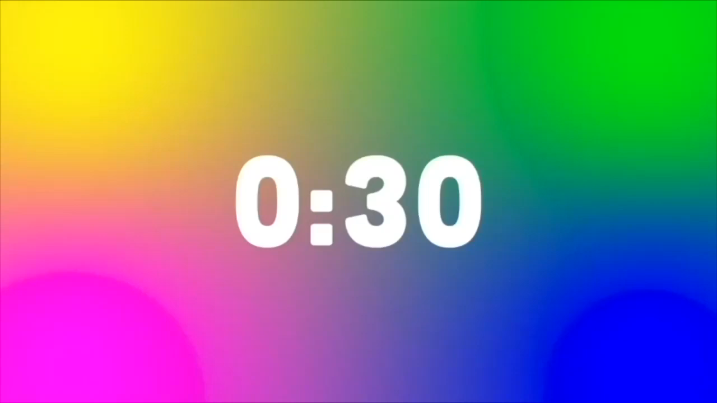
Notes:
Cho HS 30 giây ổn định, THI ĐUA AI ỔN ĐỊNH NHANH ĐC THƯỞNG
Tác giả bộ ppt Toán + TV1 + 2: Phan Thị Linh – Đà Nẵng
Sđt lh: 0916.604.268
+ Zalo: 0916.604.268
+ Facebook cá nhân: https://www.facebook.com/nhilinh.phan/
+ Nhóm chia sẻ tài liệu: https://www.facebook.com/groups/443096903751589
Hãy liên hệ chính chủ sản phẩm để được hỗ trợ và đồng hành trong suốt năm học nhé!

Slide 3

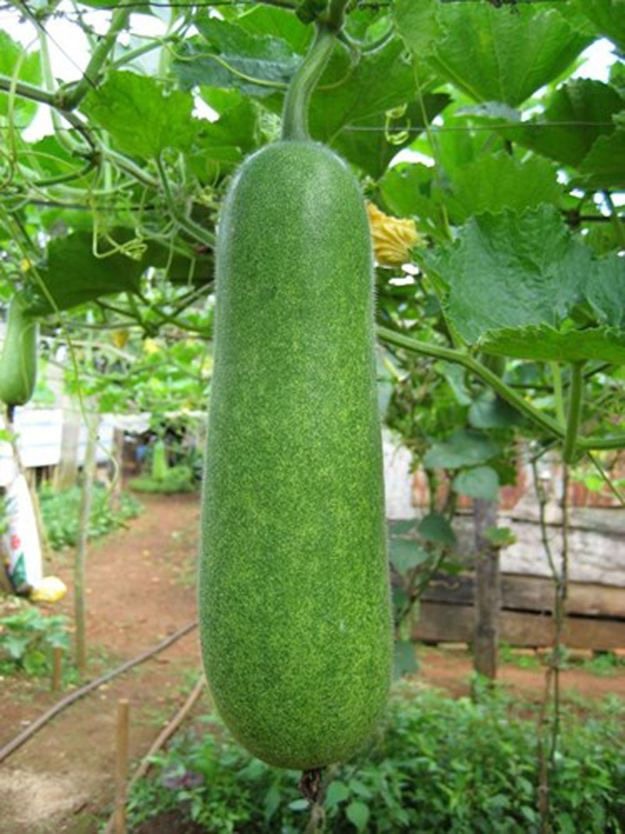
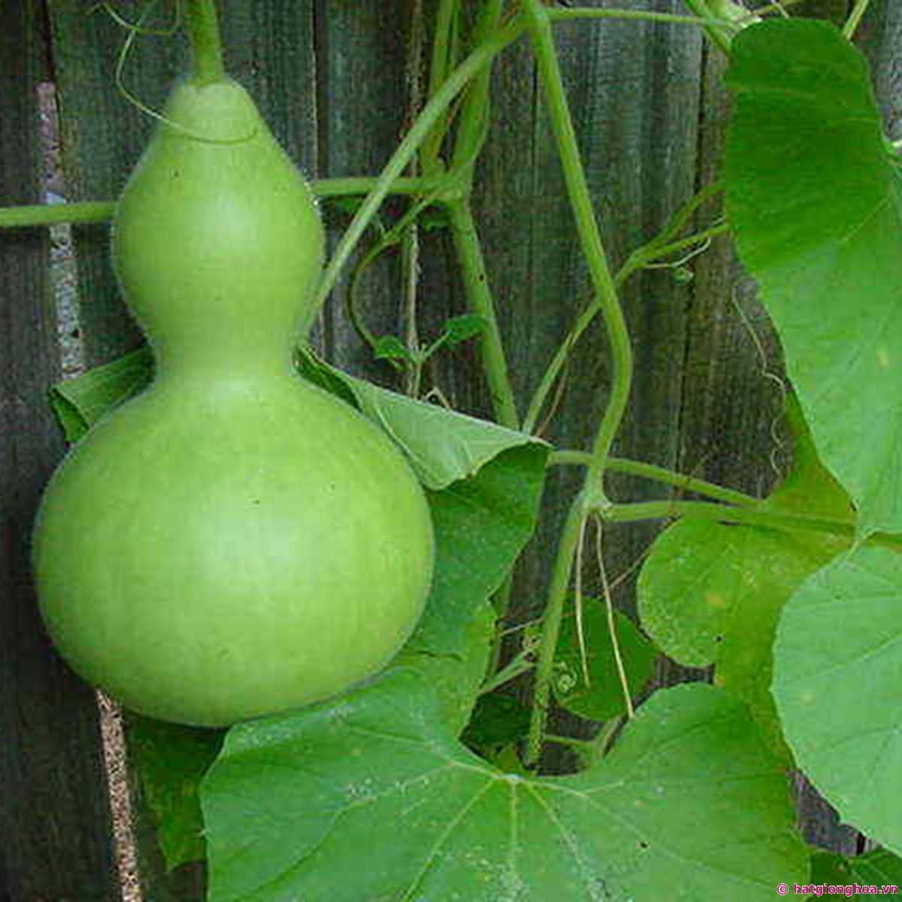
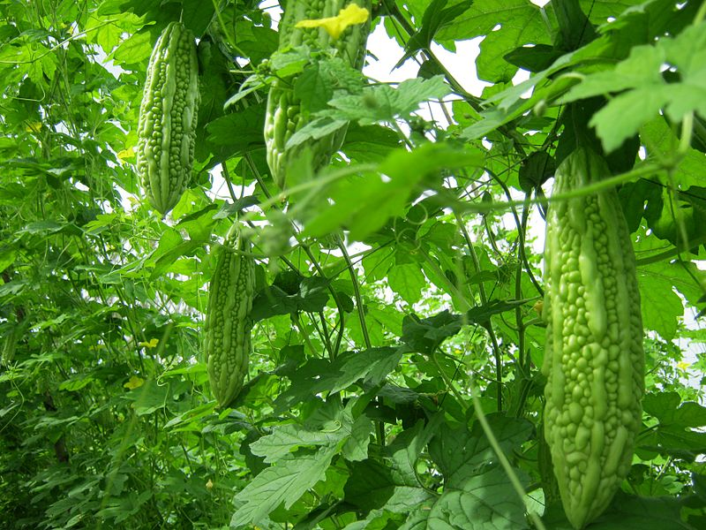
Đố em, đâu là quả bầu?
quả bầu (hồ lô)
quả bí
quả mướp đắng
Notes:
GV lưu ý còn có nhiều loại bầu khác nhau, nhưng bầu này là bầu hồ lô

Slide 4
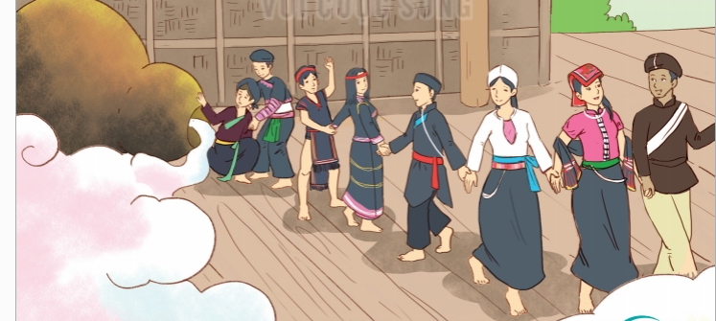
Thứ …. ngày … tháng ….. năm 2022
Nói và nghe:
CHUYỆN QUẢ BẦU
S/121
Notes:
Tác giả bộ ppt Toán + TV2: Phan Thị Linh – Đà Nẵng
Sđt lh: 0916.604.268
+ Zalo: 0916.604.268
+ Facebook cá nhân: https://www.facebook.com/nhilinh.phan/
+ Nhóm chia sẻ tài liệu: https://www.facebook.com/groups/443096903751589
Hãy liên hệ chính chủ sản phẩm để được hỗ trợ và đồng hành trong suốt năm học nhé!

Slide 5
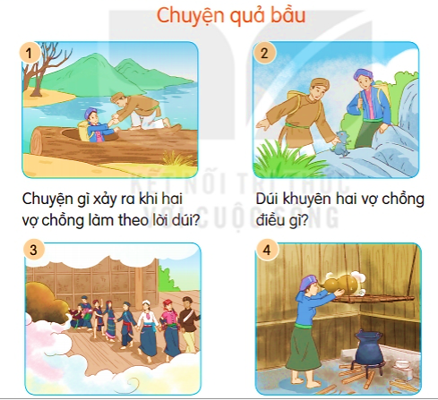
1. Dựa vào tranh và câu hỏi gợi ý, nói về nội dung của từng tranh.
Chuyện quả bầu
Notes:
Tác giả bộ ppt Toán + TV1 + 2: Phan Thị Linh – Đà Nẵng
Sđt lh: 0916.604.268
+ Zalo: 0916.604.268
+ Facebook cá nhân: https://www.facebook.com/nhilinh.phan/
+ Nhóm chia sẻ tài liệu: https://www.facebook.com/groups/443096903751589
Hãy liên hệ chính chủ sản phẩm để được hỗ trợ và đồng hành trong suốt năm học nhé!

Slide 6
1. Dựa vào tranh và câu hỏi gợi ý, nói về nội dung của từng tranh.
Chuyện quả bầu
Notes:
Tác giả bộ ppt Toán + TV2: Phan Thị Linh – Đà Nẵng
Sđt lh: 0916.604.268
+ Zalo: 0916.604.268
+ Facebook cá nhân: https://www.facebook.com/nhilinh.phan/
+ Nhóm chia sẻ tài liệu: https://www.facebook.com/groups/443096903751589
Hãy liên hệ chính chủ sản phẩm để được hỗ trợ và đồng hành trong suốt năm học nhé!

Slide 7
1. Dựa vào tranh và câu hỏi gợi ý, nói về nội dung của từng tranh.
Chuyện quả bầu
Notes:
Tác giả bộ ppt Toán + TV2: Phan Thị Linh – Đà Nẵng
Sđt lh: 0916.604.268
+ Zalo: 0916.604.268
+ Facebook cá nhân: https://www.facebook.com/nhilinh.phan/
+ Nhóm chia sẻ tài liệu: https://www.facebook.com/groups/443096903751589
Hãy liên hệ chính chủ sản phẩm để được hỗ trợ và đồng hành trong suốt năm học nhé!

Slide 8
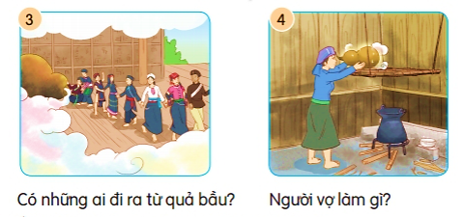
1. Dựa vào tranh và câu hỏi gợi ý, nói về nội dung của từng tranh.
Chuyện quả bầu
Notes:
Tác giả bộ ppt Toán + TV2: Phan Thị Linh – Đà Nẵng
Sđt lh: 0916.604.268
+ Zalo: 0916.604.268
+ Facebook cá nhân: https://www.facebook.com/nhilinh.phan/
+ Nhóm chia sẻ tài liệu: https://www.facebook.com/groups/443096903751589
Hãy liên hệ chính chủ sản phẩm để được hỗ trợ và đồng hành trong suốt năm học nhé!

Slide 9
1. Dựa vào tranh và câu hỏi gợi ý, nói về nội dung của từng tranh.
Chuyện quả bầu
Notes:
Tác giả bộ ppt Toán + TV2: Phan Thị Linh – Đà Nẵng
Sđt lh: 0916.604.268
+ Zalo: 0916.604.268
+ Facebook cá nhân: https://www.facebook.com/nhilinh.phan/
+ Nhóm chia sẻ tài liệu: https://www.facebook.com/groups/443096903751589
Hãy liên hệ chính chủ sản phẩm để được hỗ trợ và đồng hành trong suốt năm học nhé!

Slide 10
2. Sắp xếp các tranh theo trình tự của câu chuyện.
1
2
3
4
Notes:
Click vào tranh để ra kết quả

Slide 11
2. Kể lại từng đoạn của câu chuyện theo tranh.
Chuyện quả bầu
Notes:
Tác giả bộ ppt Toán + TV1 + 2: Phan Thị Linh – Đà Nẵng
Sđt lh: 0916.604.268
+ Zalo: 0916.604.268
+ Facebook cá nhân: https://www.facebook.com/nhilinh.phan/
+ Nhóm chia sẻ tài liệu: https://www.facebook.com/groups/443096903751589
Hãy liên hệ chính chủ sản phẩm để được hỗ trợ và đồng hành trong suốt năm học nhé!

Slide 12
2. Kể lại từng đoạn của câu chuyện theo tranh.
Chuyện quả bầu
Notes:
Tác giả bộ ppt Toán + TV2: Phan Thị Linh – Đà Nẵng
Sđt lh: 0916.604.268
+ Zalo: 0916.604.268
+ Facebook cá nhân: https://www.facebook.com/nhilinh.phan/
+ Nhóm chia sẻ tài liệu: https://www.facebook.com/groups/443096903751589
Hãy liên hệ chính chủ sản phẩm để được hỗ trợ và đồng hành trong suốt năm học nhé!

Slide 13
2. Kể lại từng đoạn của câu chuyện theo tranh.
Chuyện quả bầu
Notes:
Tác giả bộ ppt Toán + TV2: Phan Thị Linh – Đà Nẵng
Sđt lh: 0916.604.268
+ Zalo: 0916.604.268
+ Facebook cá nhân: https://www.facebook.com/nhilinh.phan/
+ Nhóm chia sẻ tài liệu: https://www.facebook.com/groups/443096903751589
Hãy liên hệ chính chủ sản phẩm để được hỗ trợ và đồng hành trong suốt năm học nhé!

Slide 14
2. Kể lại từng đoạn của câu chuyện theo tranh.
Chuyện quả bầu
Notes:
Tác giả bộ ppt Toán + TV1 + 2: Phan Thị Linh – Đà Nẵng
Sđt lh: 0916.604.268
+ Zalo: 0916.604.268
+ Facebook cá nhân: https://www.facebook.com/nhilinh.phan/
+ Nhóm chia sẻ tài liệu: https://www.facebook.com/groups/443096903751589
Hãy liên hệ chính chủ sản phẩm để được hỗ trợ và đồng hành trong suốt năm học nhé!

Slide 15


Notes:
Tác giả bộ ppt Toán + TV1 + 2: Phan Thị Linh – Đà Nẵng
Sđt lh: 0916.604.268
+ Zalo: 0916.604.268
+ Facebook cá nhân: https://www.facebook.com/nhilinh.phan/
+ Nhóm chia sẻ tài liệu: https://www.facebook.com/groups/443096903751589
Hãy liên hệ chính chủ sản phẩm để được hỗ trợ và đồng hành trong suốt năm học nhé!

Slide 16
DẶN DÒ
Hoàn thành bài
Xem lại bài đã học
Chuẩn bị bài mới
Notes:
Tác giả bộ ppt Toán + TV2: Phan Thị Linh – Đà Nẵng
Sđt lh: 0916.604.268
+ Zalo: 0916.604.268
+ Facebook cá nhân: https://www.facebook.com/nhilinh.phan/
+ Nhóm chia sẻ tài liệu: https://www.facebook.com/groups/443096903751589
Hãy liên hệ chính chủ sản phẩm để được hỗ trợ và đồng hành trong suốt năm học nhé!

Slide 17

Người soạn : Phan Thị Linh
Năm sinh : 1990
SĐT : 0916.604.268
Mail : linhpt33@fe.edu.vn
Thân chào Quý Thầy Cô!
Người soạn rất mong nhận được phản hồi và góp ý từ Quý Thầy Cô để bộ giáo án ppt được hoàn thiện hơn.
Mọi thông tin phản hồi mong được QTC gửi về:
+ Zalo: 0916.604.268
+ Facebook cá nhân: https://www.facebook.com/nhilinh.phan/
+ Nhóm chia sẻ tài liệu: https://www.facebook.com/groups/443096903751589
* Thầy cô có thể liên hệ khi cần được hỗ trợ soạn giáo án điện tử.
Notes:
Tác giả bộ ppt Toán + TV1 + 2: Phan Thị Linh – Đà Nẵng
Sđt lh: 0916.604.268
+ Zalo: 0916.604.268
+ Facebook cá nhân: https://www.facebook.com/nhilinh.phan/
+ Nhóm chia sẻ tài liệu: https://www.facebook.com/groups/443096903751589
Hãy liên hệ chính chủ sản phẩm để được hỗ trợ và đồng hành trong suốt năm học nhé!

